Slide 1
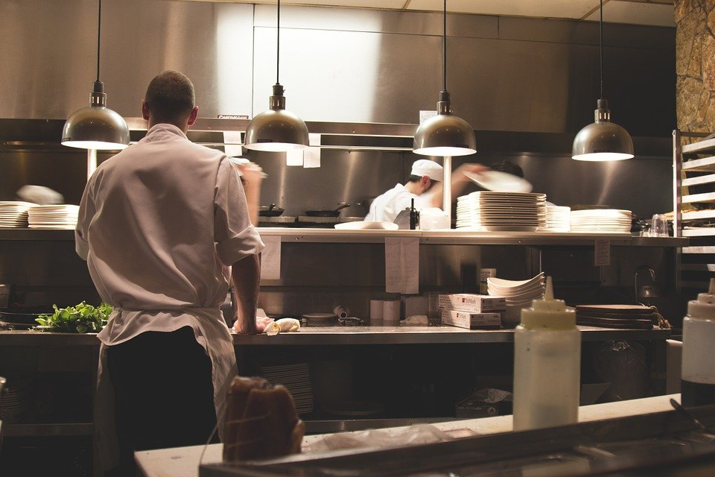
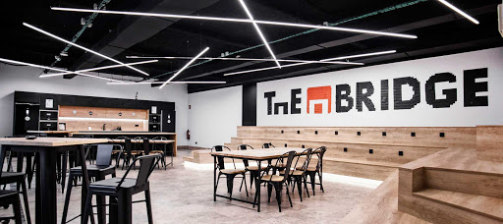


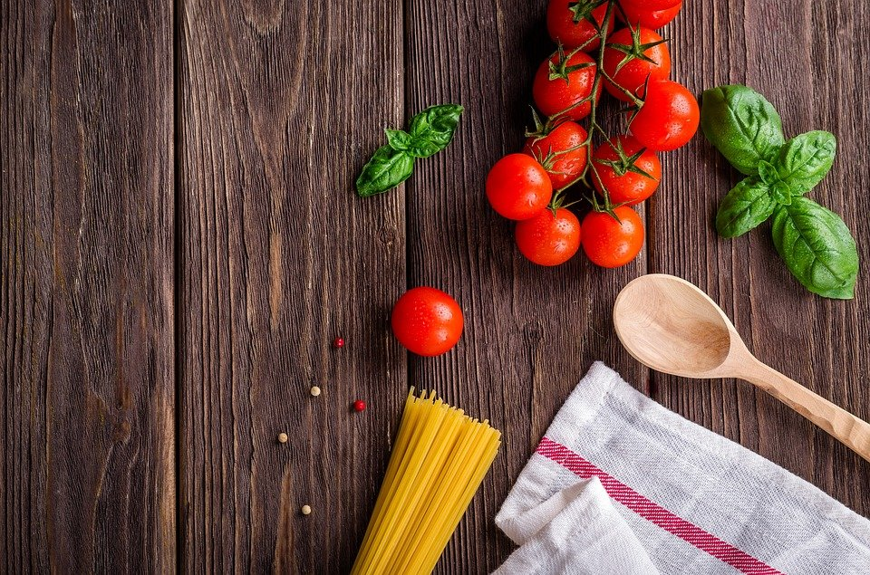



Slide 2
Estudio de las causas promotoras del consumo de alcohol en estudiantes de secundaria
El consumo de alcohol en estudiantes de secundaria deriva en mayor medida de pautas educacionales impuestos por los padres como la concesión de tiempo libre en sus hijos o la dedicación en educarlos y no de factores intrínsecos al alumno ni propios del entorno.

Slide 10
Información de contacto
adriagallardo96@gmail.com
https://www.linkedin.com/in/adrià-gallardo-viñas-a25834209/

